Slide 1
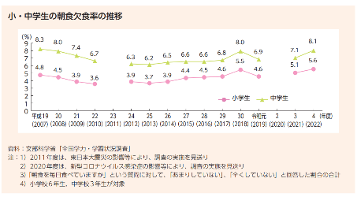

食育推進施策の具体的取組
家庭における食育の推進
第２部
第１章
子供の基本的な生活習慣の形成
朝食の摂取は栄養補給だけではなく、体内時計のリズムを整えるために必要であり、適切な生活習慣の育成と、心身の健康の保持につながる。
小・中学生の朝食欠食率は、近年は横ばい傾向。
文部科学省は、独立行政法人国立青少年教育振興機構、「早寝早起き朝ごはん」全国協議会と連携・協力し、「早寝早起き朝ごはん」国民運動を推進。
※R3のデータ
データの差替え必要
事 例
「基本的生活習慣の確立をめざして～朝ごはんの大切さ・朝ごはん実習～」
（「早寝早起き朝ごはん」推進校事業）
生徒の基本的な生活習慣の確立を目指して、全学年を対象とした「朝ごはん学習」、生徒による「朝ごはんあいさつ運動」、生徒自らが考案した朝ごはんのレシピをまとめた「朝ごはんレシピブック」の作成、栄養教諭が作成した指導案を基に生徒が実際に朝食作りを体験する「朝ごはん実習」等を実施。
朝食摂取の重要性や朝食の具体例についての周知等を行ったことにより、生徒の意識が向上。

Slide 2

シフト
第１章 家庭における食育の推進
特集 変化する我が国の農業構造
家庭と地域等が連携した食育の推進
親世代の朝食を食べない習慣が、朝食を食べない家庭環境に影響している可能性も指摘されており、文部科学省では、家庭教育支援の取組を推進。
政府では、「子供・若者育成支援推進強調月間」等の機会を通じて、国民運動の一環として、食育の推進、生活時間の改善等による基本的な生活習慣の形成を図る。
妊産婦や乳幼児に対する食育の推進
厚生労働省では、2023年３月に成育医療等基本方針※を変更し、国民への啓発等を推進する「健やか親子２１」を成育医療等基本方針に基づく国民運動として位置付け。成育過程にある人や妊産婦に対して、引き続き、食育の取組を推進。
  ※成育医療等の提供に関する施策の総合的な推進に関する基本的な方針
地域では、市町村保健センターを中心に管理栄養士・栄養士等による乳幼児を対象とした栄養指導を実施。2019年３月に改定した「授乳・離乳の支援ガイド」や、授乳や離乳について分かりやすく記載したリーフレットを活用している。
授乳スタートガイド
離乳スタートガイド

Slide 3
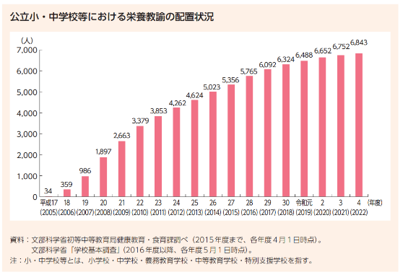
シフト
第２章 学校、保育所等における食育の推進
第2章
特集 変化する我が国の農業構造
学校における食に関する指導の充実
文部科学省は、「食に関する指導の手引－第二次改訂版－」等を活用しながら、子供が望ましい食習慣を身に付けることができるよう、幼児教育から高等学校まで、切れ目のない食育を推進。
栄養教諭は、学校における食育推進の要として、食に関する指導と学校給食の管理を一体的に展開。
公立小・中学校等の栄養教諭の配置数は、全国で6,843人（2022年５月１日時点）。
全ての児童生徒が栄養教諭の専門性を生かした食に関する指導を等しく受けられるよう、栄養教諭の配置をより一層促進。
2021年度には、各教育委員会における栄養教諭に期待する職務や役割等を調査し、全国の実態や課題等を把握。今後、栄養教諭の一層の配置促進と学校における食育の推進を充実。

Slide 4
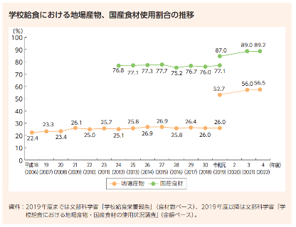
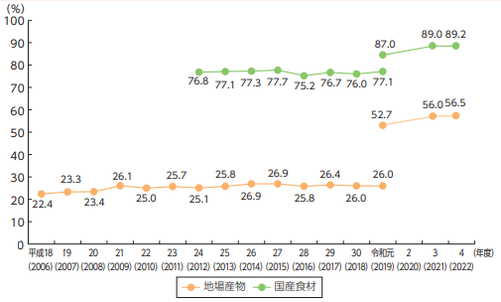
シフト
第2章 学校、保育所等における食育の推進
特集 変化する我が国の農業構造
学校給食の充実
学校給食は、全小学校数の99.0％、全中学校数の91.5％で実施（2021年５月時点、数値は国公私立の状況）。
「第４次食育推進基本計画」等に基づき、文部科学省では、栄養教諭による地場産物に係る食に関する指導の取組、関係府省庁とも連携した学校給食における地場産物の活用を推進。
2022年度の学校給食における地場産物の使用割合は56.5%、国産食材の使用割合は89.2％（全国平均、金額ベース）。
文部科学省は、2021年度から「学校給食地場産物使用促進事業」を実施し、学校給食における地場産物の使用に当たっての課題解決に資するための経費を支援。
学校給食における地場産物、国産食材使用割合の推移
資料：2019年度までは文部科学省「学校給食栄養報告」（食材数ベース）、2019年度以降は文部科学省「学校給食における地場産物・国産食材の使用状況等調査」（金額ベース）。
「学校における新型コロナウイルス感染症に関する衛生管理マニュアル」等を通じて、学校給食の場面等における感染症対策の考え方を示し、地域の実情に応じた取組を促す。
学校給食における食材費高騰に関して、2022年4月に決定された新型コロナウイルス感染症対応地方創生臨時交付金の拡充により創設された「コロナ禍における原油価格・物価高騰対応分」及び、2022年９月に政府の物価高騰に対する追加策として地方創生臨時交付金に創設された「電力・ガス・食料品等価格高騰重点支援地方交付金」を積極的に活用して保護者負担の軽減に向けた取組を進めるよう、各地方公共団体へ促した。
2022年７月末時点の取組状況として、保護者負担の軽減を実施又は実施を予定している自治体は1,491（83.2%）、実施を予定していない地方公共団体のうち給食費の値上げを行う予定がない地方公共団体との合計は1,755（99.0%）。

Slide 5
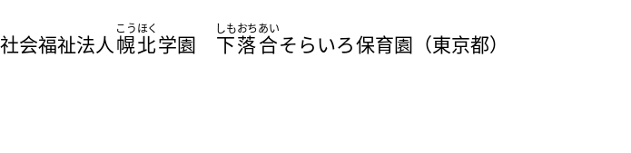
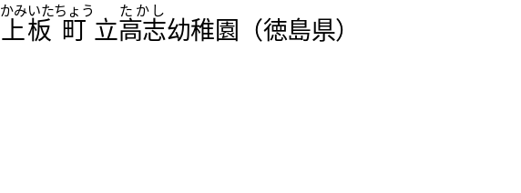
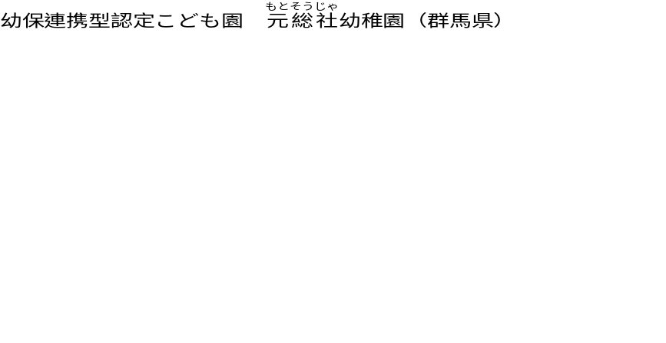
シフト
第2章 学校、保育所等における食育の推進
特集 変化する我が国の農業構造
就学前の子供に対する食育の推進
保育所、幼稚園、認定こども園では、「保育所保育指針」、「幼稚園教育要領」、「幼保連携型認定こども園教育・保育要領」に基づき、教育・保育活動の一環として、計画的に食育の取組を実施。
活動を通して幼児に「食べ物への感謝の気持ち」や「食べ物を大切にする気持ち」が育まれたと同時に、地域と園の結びつきがより深くなったように活動を通して幼児に「食べ物への感謝の気持ち」や「食べ物を大切にする気持ち」が育まれたと同時に、地域と園の結びつきがより深くなったように感じられ感じられ
事 例
「食」から始まり、つながる気付きと学びの輪
食を身近に感じられる保育の環境作り、こどもたちが自分で考え、行動する力を育む食育の取組を実施。
ガラス張りの調理室内にある食材や調理の様子の観察、ジャガイモの収穫体験等を通して、日常生活の一部として自然に関わり、自らの感覚で食材を意識することで、食事とのつながりに自然に気付くようになっている。
活動を通して幼児に「食べ物への感謝の気持ち」や「食べ物を大切にする気持ち」が育まれたと同時に、地域と園の結びつきがより深くなったように活動を通して幼児に「食べ物への感謝の気持ち」や「食べ物を大切にする気持ち」が育まれたと同時に、地域と園の結びつきがより深くなったように感じられ感じられ
事 例
地域の特徴を活かした食育の取組
「牛さん、ありがとう」感謝の気持ちと食べ物を大切にする気持ちを育む活動
校区内にある牛舎へ歩いて見学に行き、餌やりや乳搾りを体験。
活動を通して幼児に「食べ物への感謝の気持ち」や「食べ物を大切にする気持ち」が育まれたと同時に、地域と園の結びつきがより深くなったように感じられた。
活動を通して幼児に「食べ物への感謝の気持ち」や「食べ物を大切にする気持ち」が育まれたと同時に、地域と園の結びつきがより深くなったように活動を通して幼児に「食べ物への感謝の気持ち」や「食べ物を大切にする気持ち」が育まれたと同時に、地域と園の結びつきがより深くなったように感じられ感じられ
事 例
「サツマイモ の栽培を通して、育てる大切さに気づき、感謝の気持ちを持つ
～食育活動の中で、探究心を培う～
こどもたちがサツマイモの栽培から収穫までを体験できる専用の農園があり、自然とのふれあいを大切にした食育活動を実施。
４種類のサツマイモを苗から植え付けを行い、サツマイモを通して調べたり、考えたり、話し合ったりすることを通して、生きるために必要な意欲、探究心等を育んでいる。

Slide 6
シフト
地域における食育の推進
第3章
特集 変化する我が国の農業構造
健全な食生活の実践を促す食育の推進
「食育ガイド」、「食生活指針」、「食事バランスガイド」等の普及啓発を図り健全な食生活の実践を促進。
栄養バランスに優れた「日本型食生活」の実践を推進し、中心となるごはん（主食）の消費拡大を応援する「やっぱりごはんでしょ！」運動を実施。
農林水産省では、農林水産省職員がYouTuberとして情報発信する「BUZZ MAFF」において、農林水産大臣や芸能人が出演する動画の投稿等、米の消費を喚起する取組を実施。「米と健康」に着目した「ごはんで健康シンポジウム」を2022年12月に開催。
健康寿命の延伸につながる食育の推進
厚生労働省では、「健康日本21（第二次）」において、健康寿命の延伸等を目指して栄養・食生活等に関する目標を設定。その達成に向けた取組を更に普及・発展させるため、企業・団体・地方公共団体と協力・連携する取組として「スマート・ライフ・プロジェクト」を推進。
厚生労働省では、2022年３月に「健康的で持続可能な食環境づくりのための戦略的イニシアチブ」を立ち上げ、「食塩の過剰摂取」、「若年女性のやせ」、「経済格差に伴う栄養格差」等の栄養課題等の解決に向けた参画事業者の行動目標の設定及び遂行について、事業者の環境・社会・企業統治（ESG）評価向上の視点も踏まえた支援を行いながら、食環境づくりを推進。

Slide 7

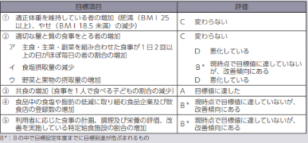
シフト
第3章 地域における食育の推進
特集 変化する我が国の農業構造
健康寿命の延伸につながる食育の推進
第４次食育推進基本計画では、2025年度までに、１日当たりの野菜摂取量の平均値を350g以上、果物摂取量100g未満の人の割合を30％以下とすることを新たに目標として設定。
農林水産省では、企業・団体等の「野菜サポーター」と連携して「野菜を食べようプロジェクト」を実践するとともにに、生産者団体と協力して「毎日くだもの200グラム運動」を実施するなど、野菜や果実の摂取量増加に向けた普及啓発を推進。
野菜類摂取量の平均値（性・年齢階級別、20歳以上）
果実類摂取量の平均値（性・年齢階級別、20歳以上）
「1日350g」と目安を表した
「野菜を食べようプロジェクト」
ロゴマーク
資料：厚生労働省「令和元年国民健康・栄養調査」
注：野菜類とは、緑黄色野菜、その他の野菜、野菜ジュース、漬け物
資料：厚生労働省「令和元年国民健康・栄養調査」
注：果実類とは、生果、ジャム、果汁・果汁飲料
コラム
「健康日本21（第二次）」の最終評価について
栄養・食生活に関する目標の達成状況
厚生労働省では、2013年４月から「健康日本21（第二次）」を開始。2022年10月に最終評価報告書を取りまとめ。
最終評価では、栄養・食生活に関する目標等、全53項目の目標の達成状況について、評価・分析を実施。
全体のうち過半数の目標項目では、策定時のベースライン値と比較して改善が見られ、そのうち、栄養・食生活に関する５つの目標項目については、３項目で改善が見られた。

Slide 8
シフト
第3章 地域における食育の推進
特集 変化する我が国の農業構造
貧困等の状況にある子供に対する食育の推進状況にある子供に対する食育の推進
子供がある全世帯の16.9%が食料が買えない経験があるという調査結果もある中、地域住民等の自主的な取組として広がるこども食堂や子供宅食等の活動を支援。
政府を中心として、貧困の状況にある子供たちに対する食育の推進や貧困の連鎖の解消につながるこども食堂等の活動への支援を含む官公民の連携・協働プロジェクト「こどもの未来応援国民運動」を推進。
厚生労働省では、ひとり親家庭の子供に対し、基本的な生活習慣の習得支援や学習支援と併せて、食事の提供を行うことが可能な「子どもの生活・学習支援事業」（居場所づくり）を行う。
農林水産省では、地域における共食のニーズの把握や生産者とのマッチングの実施等を支援。また、食育の一環として、こども食堂等へ政府備蓄米を無償交付。新型コロナウイルス感染症による影響が長期化する中、2021年７月からは、現場からの要望を踏まえて取組を拡充。
新規需要を開拓するため、こども食堂等をターゲットとして牛乳を安価に提供する活動等を緊急的に支援。
若い世代・高齢者に関わる食育の推進推進
若い世代が健全な食生活を実践することができるようになり、健康寿命の延伸に向け、高齢者の特性に応じて生活の質（QOL）の向上が図られる食育の推進が必要。

Slide 9
シフト
第3章 地域における食育の推進
特集 変化する我が国の農業構造
職場における従業員等の健康に配慮した食育の推進推進
従業員等が健康であることは、職場の活力向上や生産性向上等の組織の活性化をもたらす。
厚生労働省では、「健康な食事」のための食環境整備の考え方を活用した取組を実施。
地域における共食の推進子供に対する食育の推進
学童・思春期の共食の推進は、食習慣の確立等につながる。
厚生労働省では、フレイル※予防のために、「食べて元気にフレイル予防」のパンフレット配布や、新型コロナウイルス感染症の感染防止に配慮して通いの場等において会食を行う場合の留意点の周知により、高齢者が家族や友人、地域の人と会話をしながら食べることを促進。
農林水産省では、こども食堂や高齢者サロン等の「共食の場」における伝統食の調理体験、地域で採れる食材や伝統食に関する講座の開催等、「共食の場」での食育活動を支援。
※加齢とともに、心身の活力（例えば筋力や認知機能等）が低下し、生活機能障害、要介護状態、そして死亡の危険性が高くなった状態。
事 例
多様な年代や国籍の交流の場で日本の食文化や「食の楽しさ」を伝える
島根県立大学「地球食堂サークル」（島根県）
こども食堂「地球食堂」は、島根県立大学看護栄養学部の学生が主体となり、学内サークル活動の一環として運営しており、食に関わる一連の過程（食材の生産・調達、献立作成、調理、配食・配膳、片付け）に子供たちが参画及び協同し、食と会話を通じて年齢、国籍、職業を問わず交流できる場を提供。
他の参加者との交流は食事を楽しむことにもつながり、ふだん食べない物や苦手な食べ物でも「おいしい」と食べられるようになる子供たちもいる。
出雲社会福祉協議会とのコラボ企画として、備蓄食などを活用して出雲市在住の外国人を対象に、市内で入手できる食材を用いた母国の定番料理を開発してレシピにまとめた。

Slide 10
シフト
第3章 地域における食育の推進
特集 変化する我が国の農業構造
災害時に備えた食育の推進
大規模な自然災害等の発生に備え、地方公共団体、民間企業等における食料の備蓄に加え、各家庭で食料を備蓄しておくことが重要。
農林水産省では、2022年４月に単身者を対象とした「災害時にそなえる食品ストックガイド」を公表し、食品の備蓄の必要性やその始め方等を分かりやすく解説するなど、家庭での食料の備蓄について普及啓発。
歯科保健活動における食育の推進
食を通して健康寿命を延伸するためには、乳幼児期から高齢期に至るまで、噛む・飲み込むなどの機能を担う歯や口の健康が重要。このため、定期的な歯科検診の受診に関する取組等、歯科口腔保健における食育を推進。
厚生労働省、群馬県、高崎市、公益社団法人日本歯科医師会、一般社団法人群馬県歯科医師会が協同し、2022年10月に群馬県において「健康寿命の延伸を今、改めて考える～ようこそリトリートの聖地群馬へ～」をテーマに「第43回全国歯科保健大会」を開催。
食品関連事業者等による食育の推進
食品関連事業者等はCSR（企業の社会的責任）活動の一環等として食育に取り組む。また、SDGｓの視点で食育に取り組む企業も増加。
農林水産省では、食品関連事業者等に対して、地産地消の取組や地域の生産者、消費者等との交流のイベント等の支援。
事 例
オープンキッチン（工場見学）等を通して、食の大切さ・楽しさを伝える（第６回食育活動表彰 農林水産大臣賞受賞）
キユーピー株式会社（東京都）
健やかな食生活の実現を目指し、食の大切さ・楽しさを伝える活動として、1961年に工場見学を開始し、小学校への出前授業等も継続的に実施。
新型コロナウイルス感染症の影響下では、オンラインでオープンキッチン（工場見学）や、子供向けの料理教室等を実施。
料理教室では、「自分で料理できた！」、「また料理してみたい！」という感想が出るなど、食や調理への興味・関心の向上に貢献。

Slide 11
シフト
第3章 地域における食育の推進
特集 変化する我が国の農業構造
ボランティア活動による食育の推進
食生活改善推進員等の食育ボランティアが、地域の健康課題、食習慣、食文化等を理解し、地域に密着した食育活動を実施。
一般財団法人日本食生活協会は、生活習慣病予防対策に重点を置き、時代に即した健康づくりのための食育活動を推進。
事 例
住み慣れた地でいつまでも暮らすため、島の特徴を生かした「食」と「健康」をサポート（第６回食育活動表彰 農林水産大臣賞受賞）
としまむら
十島村食生活改善推進員連絡協議会（鹿児島県）
離島が抱える課題の解決のため、子供たちの自立に向けた食育活動や食を通した高齢者支援、災害時のための食事作り実習・健康食堂の開催等の活動を実施。
大半の子供たちは中学卒業と同時に親元を離れることから、健全な食生活を実践し、生きる力を身に付けてほしいという住民の思いから、各島で親子クッキングや地域に伝わる郷土料理実習など、島ならではの食の学びの機会を提供。
「食改さんの健康食堂」では、地域の食材をふんだんに使った栄養バランスに配慮したメニューを一緒に作り、試食しながら交流し、食生活改善について啓発。
専門的知識を有する人材の養成・活用
管理栄養士・栄養士、専門調理師・調理師等の人材を養成し、その専門性を生かした食育活動を実践。
公益社団法人日本栄養士会では、2022年度は「栄養と環境 －地球を元気に、未来を笑顔に－」をテーマに新型コロナウイルス感染症の予防対策を講じながら、栄養・食事に関するイベントを実施。各イベントでは、持続可能な健康と食の重要性やその在り方について管理栄養士等の目線で国民に広く周知。

